Slide 1

Programski jezici 1
Izuzeci i obrada izuzetaka

Slide 2
Izuzeci
Izuzetak (exception) – način za signalizaciju greške tokom izvršavanja
Sa throw naredbom se baca izuzetak
Ukoliko se pri izvršavanju try bloka desi da je bačen izuzetak, a postoji odgovarajući catch blok za obradu takvog izuzetka, onda će bačeni izuzetak biti uhvaćen i obrađen u tom catch bloku
Inače, izuzetak će dovesti do naglog prekida programa
Primjeri grešaka tokom izvršavanja:
  Indeksiranje izvan opsega.
  Nevalidni argumenti proslijeđeni u funkciju.
  Nepravilna upotreba objekata klase.
std::exception – bazna klasa za izuzetke iz standardne biblioteke
Preporučeno je sopstvene tipove izuzetaka izvesti iz std::exception

Slide 3
Izuzeci – indeksiranje izvan opsega (1)
#include <vector>
#include <iostream>
int main() {
std::vector v = {1, 2, 3, 4, 5};
// operator[] u std::vector ne vrši proveru da li je indeks van opsega
for (int i = 0; i <= 5; i++)
std::cout << v[i] << " ";
std::cout << "Bye!";
} // mogući ispis: 1 2 3 4 5 -1414812757 Bye!

Slide 4
Izuzeci – indeksiranje izvan opsega (2a)
#include <vector>
#include <iostream>
int main() {
std::vector v = {1, 2, 3, 4, 5};
// metoda at u std::vector baca izuzetak std::out_of_range
// ako se proslijedi indeks koji je izvan granica
for (int i = 0; i <= 5; i++)
std::cout << v.at(i) << " ";
std::cout << "Bye!";
} // ispisaće se 1 2 3 4 5, nakon čega će program baciti izuzetak i prekinuti se naglo
// radi se o neuhvaćenom (neobrađenom) izuzetku tipa std::out_of_range

Slide 5
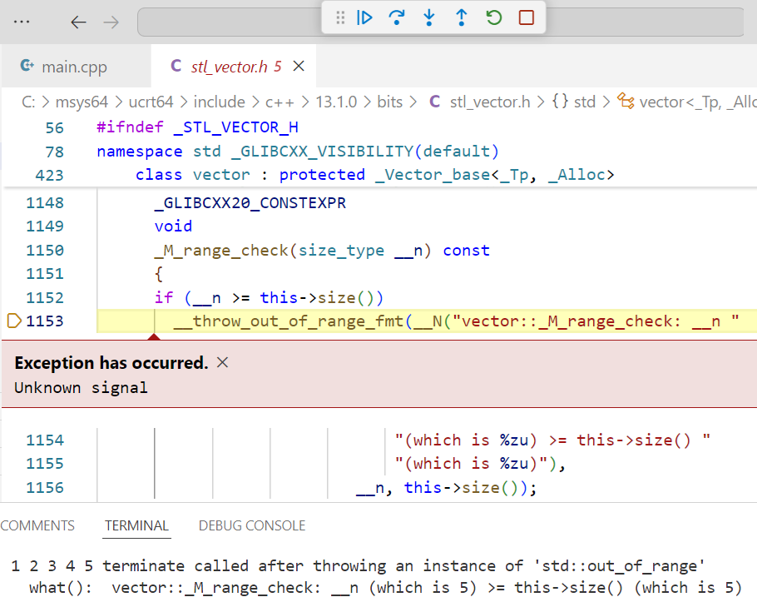
Izuzeci – indeksiranje izvan opsega (2b)
#include <vector>
#include <iostream>
int main() {
std::vector v = {1, 2, 3, 4, 5};
for (int i = 0; i <= 5; i++)
std::cout << v.at(i) << " ";
std::cout << "Bye!";
}

Slide 6
Izuzeci – indeksiranje izvan opsega (3)
#include <vector>
#include <iostream>
int main() {
std::vector v = {1, 2, 3, 4, 5};
try {
for (int i = 0; i <= 5; i++)
std::cout << v.at(i) << " ";
} catch (const std::out_of_range& e) {
std::cout << "Out of range! " << std::endl;
std::cout << e.what() << std::endl;
}
std::cout << "Bye!";
}
// ispisaće se 1 2 3 4 5 Out of range!
// vector::_M_range_check: __n (which is 5) >= this->size() (which is 5)
// Bye!
// metoda at je bacila std::out_of_range i on je uhvaćen (obrađen) u navedenom catch bloku

Slide 7
Izuzeci – primjer pri pristupu elementima matrice
double& Matrix::operator()(size_t row_idx, size_t col_idx)
{
if (row_idx >= rows || col_idx >= cols)
throw std::out_of_range("Out of bounds access!");
return arr[row_idx * cols + col_idx];
}
// Kreiramo nula-bazirano indeksiranu matricu dimenzija 3x3
Matrix mat(3, 3);
// ...
try {
for (int i = 0; i <= 3; i++)
for (int j = 0; j <= 3; j++)
std::cout << mat(i, j) << ' ';
}
catch (const std::out_of_range& e) {
// Obrada izuzetka
std::cout << e.what() << std::endl;
} // Izlaz: Out of bounds access!

Slide 8
Izuzeci – primjer pri sabiranju matrica
#pragma once
#include <stdexcept>
class DimensionMismatchException : public std::invalid_argument
{
public:
// Koristi se isti konstruktor kao i std::invalid_argument
using std::invalid_argument::invalid_argument;
};
Matrix Matrix::add(const Matrix& other) const
{
if (rows != other.rows || cols != other.cols)
throw DimensionMismatchException(
"LHS matrix dimensions not the same as RHS matrix dimensions.");
Matrix result(rows, cols);
for (size_t i = 0; i < rows * cols; i++)
result.arr[i] = arr[i] + other.arr[i];
return result;
}

Slide 9
Specifikacija izuzetaka
C++ omogućava da se u deklaraciji funkcije eksplicitno navede da data funkcija ne može da baci izuzetak
Ukoliko funkcija označena sa noexcept specifikatorom baci izuzetak, proces se terminira
Pravilo: Ne bacati izuzetke iz destruktora ili funkcija za dealokaciju!
T f(args) noexcept {

Slide 10
Obrada izuzetaka
Argument za throw se može posmatrati i kao argument za parametar catch bloka – s tim da se pri tome ne vrši implicitna konverzija tipova
Može postojati više catch blokova koji se vezuju za jedan try blok
Ako se u okviru koda koji se izvršava u try bloku bacaju različiti tipovi izuzetaka, onda će obrađeni izuzetak biti uhvaćen i proslijeđen u prvi catch blok s čijim se parametrom poklapa, prema redoslijedu kojim su catch blokovi navedeni
Moguće je na kraju navesti catch-all blok: catch(...)
Moguće je nakon obrade izuzetka ponovno baciti isti izuzetak – throw;
Preporuka: hvatati const reference na izuzetke, da bi se izbjegli bespotrebno kopiranje i object slicing

Slide 11
Funkcije i obrada izuzetaka
Ako se izuzetak ne obrađuje u istoj funkciji u kojoj je i bačen, onda dolazi do pojave odmotavanja steka
Funkcija u kojoj je postavljen izuzetak se prekida
Automatske promjenljive se uništavaju i kontrola se vraća u funkciju koja je pozvala trenutnu funkciju
Ako je poziv prekinute funkcije bio iz try sekcije u funkciji iz koje je izvršen poziv, traži se i izvršava odgovarajući catch blok
Ako poziv prekinute funkcije nije bio iz try sekcije ili ne postoji odgovarajući catch blok, prekida se i trenutna funkcija i nastavlja se postupak odmotavanja steka
Kopija izuzetka se uvijek konstruiše u catch bloku vanjske funkcije koja uhvati taj izuzetak (može se i izbjeći kopiranje kao vid optimizacije)

Slide 12
Programski jezici 1
Iteratori

Slide 13
Iteratori
Iterator je objekat kojim se iterira kroz elemente kolekcije
U nekom trenutku (stanju) iterator referencira konkretan element
Prvobitno referencirani element se određuje pri inicijalizaciji iteratora
Sadrži metodu za prelazak na sljedeći element (operator++)
Moguće je dereferencirati trenutni element (operator*)

Slide 14
Iteratori
Pokazivač + pokazivačka aritmetika – primitivni iterator
Za neki tip kolekcije može da postoji odgovarajući tip iteratora
Različiti tipovi iteratora mogu imati različite funkcionalnosti
Svi iteratori treba da se mogu kopirati i uništiti
Kroz iterabilnu kolekciju se može proći foreach petljom
STL algoritmi (<algorithm>) se mogu koristiti sa iteratorima
STL kolekcije (npr. std::vector) imaju svoje iteratorske klase
Hijerarhijska klasifikacija iteratora u 5 standardnih kategorija...

Slide 15
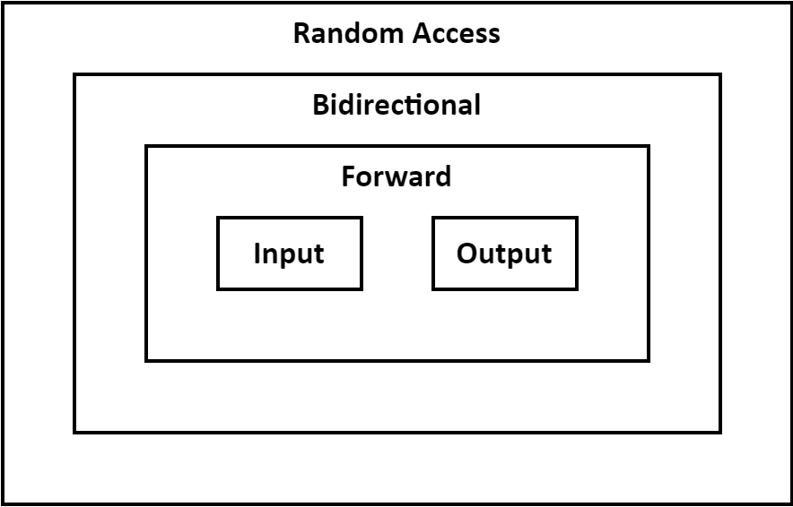
Kategorije iteratora
Input – ulazni (jedan prolaz)
  Read-only sekvencijalne operacije
  Poređenje iteratora (== !=)
Output – izlazni (jedan prolaz)
  Write-only sekvencijalne operacije
Forward – jednosmjerni
  Dozvoljeno više prolaza kroz kolekciju
  Postoji podrazumijevani konstruktor
Bidirectional – dvosmjerni
  Podržava operator--
Random Access – nasumični pristup
  Proizvoljan pomjeraj (+ - += -=)
  Poređenje po poziciji (< > >= <=)
  [] za dereferenciranje s pomjerajem

Slide 16
Funkcije za rad sa iteratorima
Metode iterabilnih kolekcija
  begin() – Vraća iterator koji pokazuje na prvu poziciju
  end() – Vraća iterator koji pokazuje na posljednju+1 poziciju
  cbegin() – Vraća konstantni iterator koji pokazuje na prvu poziciju
  cend() – Vraća konstantni iterator koji pokazuje na posljednju+1 poziciju
Funkcije za rad sa iteratorima (<iterator>)
  advance(iter) – ekvivalentno iter++
  distance(iter1, iter2) – udaljenost između iter1 i iter2, iter2-iter1
  next(iter, n) – vraća n-ti sljedbenik iteratora iter, iter+n
  prev(iter, n) – vraća n-ti prethodnik iteratora iter, iter-n

Slide 17
Petlje nad iteratorima
Obična for petlja
for (auto it = iterable.begin(); it != iterable.end(); ++it)
auto& elem = *it;
foreach petlja (range-based for loop)
for (auto& elem : iterable)
{
// ...
}

Slide 18
#pragma once
#include <memory>
// Iteratori – primjer sa ulančanom listom
template <typename T>
class LinkedList {
static_assert(std::is_copy_constructible_v<T>
,"T must be copy constructible");
private:
struct Node {
std::unique_ptr<Node> next = nullptr;
T value;
inline Node(const T& value) noexcept
: value(value) {}
};
std::unique_ptr<Node> head = nullptr;
Node* tail = nullptr;
public:
void add(const T& value) {
if (head == nullptr) {
head = std::make_unique<Node>(value);
tail = head.get();
} else {
tail->next =
std::make_unique<Node>(value);
tail = tail->next.get();
}
}
class iterator {
private: Node* ptr;
public:
// ...
explicit iterator(Node* ptr) noexcept
: ptr(ptr) {}
T* operator->() noexcept {
return &ptr->value;
}
T& operator*() noexcept {
return ptr->value;
}
auto& operator++() noexcept {
ptr = ptr->next.get();
return *this;
}
auto operator++(int) noexcept {
iterator tmp = *this;
++(*this);
return tmp;
}
bool operator==(
const iterator& rhs) const noexcept {
return this->ptr == rhs.ptr;
}
bool operator!=(
const iterator& rhs) const noexcept {
return this->ptr != rhs.ptr;
}
};
iterator begin() noexcept {
return iterator(head.get());
}
iterator end() noexcept {
return iterator(nullptr);
}
// TODO const_iterator, cbegin, cend…
};
int main() {
LinkedList<int> ll;
for (int i = 0; i < 5; i++)
ll.add(i);
for (auto it = ll.begin();
it != ll.end(); it++)
std::cout << *it; // 01234
for (auto e : ll) // foreach
std::cout << e; // 01234
}

Slide 19
Iteratori – osobine iteratora
Radi pravilne interoperabilnosti sa STL algoritmima neophodno je navesti neke osobine iteratora, npr.
class iterator {
private: Node* ptr;
public:
using iterator_category = std::forward_iterator_tag;
using value_type = T;
using difference_type = std::ptrdiff_t;
using pointer = T*;
using reference = T&;
// ...
};

Slide 20
Viseći (dangling) iteratori
Metode koje modifukuju kolekciju mogu izazvati promjenu adresu elemenata usljed realokacije prostora za kolekciju
Pri tome, iterator nad tom kolekciju mogu postati nevalidni
Pristup nevalidnom iteratoru → nedefinisano ponašanje
#include <vector>
#include <iostream>
int main()
{
std::vector<int> vect = { 1, 2, 3 };
auto it = vect.begin();
std::cout << (*it) << std::endl;
vect.push_back(4);
++it; // ponašanje nedefinisano
std::cout << (*it) << std::endl;
return 0;
}
#include <vector>
#include <iostream>
int main()
{
std::vector<int> vect = { 1, 2, 3 };
auto it = vect.begin();
std::cout << (*it) << std::endl;
vect.erase(it);
++it; // ponašanje nedefinisano
std::cout << (*it) << std::endl;
return 0;
}

Slide 21
STL algoritmi – sortiranje
#include <algorithm>
#include <iostream>
#include <vector>
int main()
{
std::vector<int> vect { 5, 6, 7, 1, 3, 2, 0, 4 };
std::sort(vect.begin(), vect.end());
for (auto val : vect) std::cout << val << " ";
std::cout << std::endl;
std::sort(vect.begin(), vect.end(), std::greater());
for (auto val : vect) std::cout << val << " ";
std::cout << std::endl;
}
0 1 2 3 4 5 6 7
7 6 5 4 3 2 1 0
Notes:
#include <algorithm>
#include <iostream>
#include <vector>
int main()
{
std::vector<int> vect { 5, 6, 7, 1, 3, 2, 0, 4 };
size_t arrSize = std::size(vect);
std::cout << std::size(vect) << std::endl; // 8
for (auto val : vect) std::cout << val << " ";
std::cout << std::endl;
std::sort(vect.begin(), vect.end());
for (auto val : vect) std::cout << val << " ";
std::cout << std::endl;
// std::greater -- funkcijski objekat za poređenje
// std::sort(arr.begin(), arr.end(), std::greater<int>());
std::sort(vect.begin(), vect.end(), std::greater());
for (auto val : vect) std::cout << val << " ";
std::cout << std::endl;
}

Slide 22
STL algoritmi – sortiranje prema uslovu
#include <algorithm>
#include <iostream>
#include <vector>
#include <string>
class Complex {
private:
double re, im;
public:
Complex(double re, double im) : re(re), im(im) {}
double getRe() const { return re; }
double getIm() const { return im; }
double sqrMag() const { return re * re + im * im; }
operator std::string() const {
return "(" + std::to_string(re) + ", " + std::to_string(im) + ")";
}
};
// Sortiranje prema uslovu (npr. modulu kompleksnog broja)
int main() {
std::vector<Complex> vect{ {-2.0, -0.5}, {0, 1}, {1, -1}, {1, 0}, {0.5, 1.5} };
// sort prihvata funkciju kojom se predstavlja kriterijum za sortiranje
std::sort(vect.begin(), vect.end(), [](Complex z1, Complex z2) {
return z1.sqrMag() < z2.sqrMag();
});
for (Complex z : vect)
std::cout << std::string(z) << std::endl;
}
(0.000000, 1.000000)
(1.000000, 0.000000)
(1.000000, -1.000000)
(0.500000, 1.500000)
(-2.000000, -0.500000)

Slide 23
STL algoritmi – minimum i maksimum
#include <algorithm>
#include <iostream>
#include <vector>
int main() {
std::vector<int> vect { 0, 2, 3, -4, 1, -1 };
auto min = std::min_element(vect.cbegin(), vect.cend()); // iterator
auto max = std::max_element(vect.cbegin(), vect.cend()); // iterator
std::cout << min - vect.cbegin(); // 3 (indeks min. elem.)
std::cout << max - vect.cbegin(); // 2 (indeks maks. elem.)
std::cout << *min; // -4 (min. elem.)
std::cout << *max; // 3 (maks. elem.)
// min_element sa predikatskom funkcijom koja određuje kriterijum
auto max2 = std::max_element(vect.cbegin(), vect.cend(), [](auto e1, auto e2) {
return e1 * e1 < e2 * e2; // uslov po kom važi da je e1 manji od e2
});
std::cout << *max2; // -4 (maks. elem. po kvadratu vrijednosti)
}
32-43-4
Notes:
#include <algorithm>
#include <iostream>
#include <vector>
int main()
{
std::vector<int> vect { 0, 2, 3, -2, 1, -1 };
auto println = [](auto x) { std::cout << x << std::endl; };
auto min = std::min_element(vect.cbegin(), vect.cend()); // iterator
// println(min); // operator<< nije definisan za ispis iteratora
auto max = std::max_element(vect.cbegin(), vect.cend()); // iterator
// println(max); // operator<< nije definisan za ispis iteratora
println(min - vect.cbegin()); // 3 -- indeks minimalnog elementa
println(max - vect.cbegin()); // 2 -- indeks maksimalnog elementa
println(*min); // -2 -- minimalni element
println(*max); // 3 -- maksimalni element
// min_element sa predikatskom funkcijom koja određuje kriterijum
auto max2 = std::max_element(vect.cbegin(), vect.cend(), [](auto e1, auto e2)
{
return e1 * e1 < e2 * e2;
});
println(*max2); // 3 -- maksimalni element po kvadratu vrijednosti
}

Slide 24
STL algoritmi – izvršavanje nad podopsegom
#include <algorithm>
#include <iostream>
#include <vector>
int main()
{
std::vector<int> vect { 9, 8, 7, 6, 5, 4, 3, 2, 1, 0 };
std::for_each(vect.cbegin() + 3, vect.cend() - 2,
[](auto x) { std::cout << x << " "; });
}
6 5 4 3 2
Notes:
#include <algorithm>
#include <iostream>
#include <vector>
int main()
{
std::vector<int> vect { 9, 8, 7, 6, 5, 4, 3, 2, 1, 0 };
auto print = [](auto x) { std::cout << x << " "; };
auto max = std::max_element(vect.cbegin() + 4, vect.cbegin() + 8); // iterator
print(*max);
std::cout << std::endl;
std::sort(vect.begin() + 1, vect.begin() + 4);
std::sort(vect.begin() + 5, vect.end() - 1);
std::for_each(vect.cbegin(), vect.cend(), print);
}

Slide 25
STL algoritmi – prebrojavanje (prema uslovu)
#include <algorithm>
#include <iostream>
#include <vector>
int main()
{
std::vector<int> vect{ 1, 2, 2, 3, 4, 9, 5, 2 };
std::cout << std::count(vect.cbegin(), vect.cend(), 2); // 3
std::cout << std::count_if(vect.cbegin(), vect.cend(),
[](auto val) { return val <= 3; }); // 5
}
35
Notes:
#include <algorithm>
#include <numeric>
#include <vector>
#include <iostream>
int main() {
std::vector<int> vect{ 1, 2, 2, 3, 4, 9, 5, 2 };
auto print = [](auto x) { std::cout << x << " "; };
std::reverse(vect.begin(), vect.end());
std::for_each(vect.cbegin(), vect.cend(), print);
std::cout << std::endl;
std::cout << std::count(vect.cbegin(), vect.cend(), 2);
std::cout << std::endl;
std::cout << std::count_if(vect.cbegin(), vect.cend(), [](auto val) { return val <= 3; });
auto iter = std::find(vect.cbegin(), vect.cend(), 5);
std::cout << std::endl;
if (iter != vect.cend()) std::cout << "5 is at position " << iter - vect.cbegin();
std::cout << std::endl;
iter = std::find(vect.cbegin(), vect.cend(), 7);
if (iter != vect.cend()) std::cout << "7 is at position " << iter - vect.cbegin();
for (auto it = vect.cbegin(); (it = std::find(it, vect.cend(), 2)) != vect.cend(); it++)
print(it - vect.cbegin());
}

Slide 26
STL algoritmi – pretraga (prvi element)
#include <algorithm>
#include <iostream>
#include <vector>
int main() {
std::vector<int> vect{ 1, 2, 2, 3, 4, 9, 5, 2 };
auto iter = std::find(vect.cbegin(), vect.cend(), 5);
std::cout << std::endl;
if (iter != vect.cend()) // uslov ne prolazi ako nema rezultata
std::cout << "5 is at position " << iter - vect.cbegin(); // 6
}
6
Notes:
#include <algorithm>
#include <numeric>
#include <vector>
#include <iostream>
int main() {
std::vector<int> vect{ 1, 2, 2, 3, 4, 9, 5, 2 };
auto print = [](auto x) { std::cout << x << " "; };
std::reverse(vect.begin(), vect.end());
std::for_each(vect.cbegin(), vect.cend(), print);
std::cout << std::endl;
std::cout << std::count(vect.cbegin(), vect.cend(), 2);
std::cout << std::endl;
std::cout << std::count_if(vect.cbegin(), vect.cend(), [](auto val) { return val <= 3; });
auto iter = std::find(vect.cbegin(), vect.cend(), 5);
std::cout << std::endl;
if (iter != vect.cend()) std::cout << "5 is at position " << iter - vect.cbegin();
std::cout << std::endl;
iter = std::find(vect.cbegin(), vect.cend(), 7);
if (iter != vect.cend()) std::cout << "7 is at position " << iter - vect.cbegin();
for (auto it = vect.cbegin(); (it = std::find(it, vect.cend(), 2)) != vect.cend(); it++)
print(it - vect.cbegin());
}

Slide 27
STL algoritmi – pretraga (svi elementi)
#include <algorithm>
#include <iostream>
#include <vector>
int main() {
std::vector<int> vect{ 1, 2, 2, 3, 4, 9, 5, 2 };
for (auto it = vect.cbegin();
(it = std::find(it, vect.cend(), 2)) != vect.cend(); it++)
std::cout << it - vect.cbegin(); // 1 2 7
}
1 2 7
Notes:
#include <algorithm>
#include <numeric>
#include <vector>
#include <iostream>
int main() {
std::vector<int> vect{ 1, 2, 2, 3, 4, 9, 5, 2 };
auto print = [](auto x) { std::cout << x << " "; };
std::reverse(vect.begin(), vect.end());
std::for_each(vect.cbegin(), vect.cend(), print);
std::cout << std::endl;
std::cout << std::count(vect.cbegin(), vect.cend(), 2);
std::cout << std::endl;
std::cout << std::count_if(vect.cbegin(), vect.cend(), [](auto val) { return val <= 3; });
auto iter = std::find(vect.cbegin(), vect.cend(), 5);
std::cout << std::endl;
if (iter != vect.cend()) std::cout << "5 is at position " << iter - vect.cbegin();
std::cout << std::endl;
iter = std::find(vect.cbegin(), vect.cend(), 7);
if (iter != vect.cend()) std::cout << "7 is at position " << iter - vect.cbegin();
for (auto it = vect.cbegin(); (it = std::find(it, vect.cend(), 2)) != vect.cend(); it++)
print(it - vect.cbegin());
}

Slide 28
STL algoritmi – pretraga prema uslovu
#include <algorithm>
#include <iostream>
#include <vector>
int main() {
std::vector<int> vect{ 1, 2, 2, 3, 4, 9, 5, 2 };
auto it = std::find_if(vect.cbegin(), vect.cend(),
[](int x) { return x >= 5; } );
if (it != vect.cend())
std::cout << it - vect.cbegin() << ": " << *it << std::endl;
} // 5: 9
5: 9
Notes:
#include <algorithm>
#include <numeric>
#include <vector>
#include <iostream>
int main() {
std::vector<int> vect{ 1, 2, 2, 3, 4, 9, 5, 2 };
auto print = [](auto x) { std::cout << x << " "; };
std::reverse(vect.begin(), vect.end());
std::for_each(vect.cbegin(), vect.cend(), print);
std::cout << std::endl;
std::cout << std::count(vect.cbegin(), vect.cend(), 2);
std::cout << std::endl;
std::cout << std::count_if(vect.cbegin(), vect.cend(), [](auto val) { return val <= 3; });
auto iter = std::find(vect.cbegin(), vect.cend(), 5);
std::cout << std::endl;
if (iter != vect.cend()) std::cout << "5 is at position " << iter - vect.cbegin();
std::cout << std::endl;
iter = std::find(vect.cbegin(), vect.cend(), 7);
if (iter != vect.cend()) std::cout << "7 is at position " << iter - vect.cbegin();
for (auto it = vect.cbegin(); (it = std::find(it, vect.cend(), 2)) != vect.cend(); it++)
print(it - vect.cbegin());
}

Slide 29
STL algoritmi – provjere nad elementima
#include <algorithm>
#include <iostream>
#include <vector>
int main() {
std::vector<int> vect{ 1, 2, 3, 4, 5, 6, 13, 14 };
std::cout << std::any_of(vect.cbegin(), vect.cend(),
[](auto val) { return val < 15; }); // 1
std::cout << std::any_of(vect.cbegin(), vect.cend(),
[](auto val) { return val > 15; }); // 0
std::cout << std::all_of(vect.cbegin(), vect.cend(),
[](auto val) { return val <= 14; }); // 1
std::cout << std::all_of(vect.cbegin(), vect.cend(),
[](auto val) { return val < 14; }); // 0
std::cout << std::none_of(vect.cbegin(), vect.cend(),
[](auto val) { return val < -1; }); // 1
std::cout << std::none_of(vect.cbegin(), vect.cend(),
[](auto val) { return val > -1; }); // 0
}
101010

Slide 30
STL algoritmi – transformacija
#include <algorithm>
#include <iostream>
#include <vector>
int main() {
std::vector<int> vect1{ 1, 2, 3, 4 };
std::vector<int> vect2(4);
std::transform(vect1.cbegin(), vect1.cend(), vect2.begin(),
[](int x) { return 2 * x; });
for (auto e : vect2)
std::cout << e << ' '; // 2 4 6 8
}
2 4 6 8
Notes:
#include <numeric>
#include <vector>
#include <iostream>
struct Complex {
double re, im;
auto operator+(const Complex& rhs) const { return Complex{ re + rhs.re, im + rhs.im }; }
};
int main() {
std::vector<Complex> vect{ { -2.0, -0.5 }, { 0, 1 }, { 1, -1 }, { 1, 0 }, { 0.5, 1.5 } };
auto result = std::accumulate(vect.begin() + 1, vect.end(), vect[0],
[](const auto& zA, const auto& z) {
return zA + z;
});
std::cout << result.re << " + " << result.im << "i" << std::endl;
}

Slide 31
STL algoritmi – filtriranje
#include <algorithm>
#include <iostream>
#include <vector>
int main() {
std::vector<int> vect1 = {-3, -2, -1, 0, 1, 2, 3};
std::vector<int> vect2 (vect1.size());
auto it = std::copy_if(vect1.begin(), vect1.end(), vect2.begin(),
[] (int x) { return x > 0; });
vect2.resize(it - vect2.begin());
for (int x : vect2)
std::cout << x;
}
1 2 3
Notes:
#include <numeric>
#include <vector>
#include <iostream>
struct Complex {
double re, im;
auto operator+(const Complex& rhs) const { return Complex{ re + rhs.re, im + rhs.im }; }
};
int main() {
std::vector<Complex> vect{ { -2.0, -0.5 }, { 0, 1 }, { 1, -1 }, { 1, 0 }, { 0.5, 1.5 } };
auto result = std::accumulate(vect.begin() + 1, vect.end(), vect[0],
[](const auto& zA, const auto& z) {
return zA + z;
});
std::cout << result.re << " + " << result.im << "i" << std::endl;
}

Slide 32
STL algoritmi – agregacija (akumulacija)
#include <numeric>
#include <iostream>
#include <vector>
int main() {
std::vector<int> vect{ 1, 2, 3, 4 };
int sum = std::accumulate(vect.cbegin() + 1, vect.cend(), vect[0],
[](auto a, auto e) { return a + e; });
std::cout << sum;
}
10
Notes:
#include <numeric>
#include <vector>
#include <iostream>
struct Complex {
double re, im;
auto operator+(const Complex& rhs) const { return Complex{ re + rhs.re, im + rhs.im }; }
};
int main() {
std::vector<Complex> vect{ { -2.0, -0.5 }, { 0, 1 }, { 1, -1 }, { 1, 0 }, { 0.5, 1.5 } };
auto result = std::accumulate(vect.begin() + 1, vect.end(), vect[0],
[](const auto& zA, const auto& z) {
return zA + z;
});
std::cout << result.re << " + " << result.im << "i" << std::endl;
}

Slide 33
STL algoritmi – operacije nad sortiranim kolekcijama
std::binary_search – provjera postojanja u sortiranoj kolekciji
std::unique – uklanjanje duplikata u sortiranoj kolekciji
#include <algorithm>
#include <iostream>
#include <vector>
int main() {
std::vector<int> vect{ 1, 2, 2, 3, 4, 9, 5, 2 };
std::sort(vect.begin(), vect.end());
std::cout << std::binary_search(vect.cbegin(), vect.cend(), 5); // 1 -- true
std::cout << std::binary_search(vect.cbegin(), vect.cend(), 7); // 0 -- false
}
1 0
#include <algorithm>
#include <iostream>
#include <vector>
int main() {
std::vector<int> vect{ 1, 2, 2, 3, 4, 9, 5, 2 };
std::sort(vect.begin(), vect.end());
vect.erase(std::unique(vect.begin(), vect.end()), vect.end());
for (int val : vect)
std::cout << val << ' '; // 1 2 3 4 5 9
}
1 2 3 4 5 9
Notes:
// std::binary_search
#include <algorithm>
#include <vector>
#include <iostream>
int main() {
std::vector<int> vect{ 1, 2, 2, 3, 4, 9, 5, 2 };
std::sort(vect.begin(), vect.end());
std::cout << std::binary_search(vect.cbegin(), vect.cend(), 5); // 1 -- true
std::cout << std::binary_search(vect.cbegin(), vect.cend(), 7); // 0 -- false
}
// std::unique
#include <algorithm>
#include <vector>
#include <iostream>
int main() {
std::vector<int> vect{ 1, 2, 2, 3, 4, 9, 5, 2 };
auto print = [](auto val) { std::cout << val << ' '; };
std::sort(vect.begin(), vect.end());
vect.erase(std::unique(vect.begin(), vect.end()), vect.end());
std::for_each(vect.cbegin(), vect.cend(), print); // 1 2 3 4 5 9
}

